Slide 1

LẬP TRÌNH ĐỒ HỌA GAME
Giảng viên:
Email:
SĐT/Zalo:

Slide 2
Thông tin môn học
Mã môn học: CDI1301
Tên môn học: Lập trình đồ họa Game
Tên tiếng Anh: Game Graphics Programming
Số tín chỉ: 03
Lý thuyết: 28 tiết
Bài tập: 08 tiết
Thực hành: 8 tiết
Tự học: 1 tiết

Slide 3
Mục tiêu môn học
Biết các kiến thức cơ bản về lập trình đồ họa trong game
Vận dụng các kĩ thuật xử lý đồ họa trong phát triển game

Slide 4
Tài liệu tham khảo
Allen Sherrod. Game Graphics Programming. Charles River Media, 2008, 673p
David J.eck, Introduction to Computer Graphics, Hobart and William Smith Colleges, 2021
Trịnh Thị Vân Anh. Giáo trình kỹ thuật đồ họa. Học viện Công nghệ bưu chính viễn thông, 2018

Slide 5
Tổng quan chung
Khái niệm cơ bản
Dữ liệu đồ họa
Hình học cơ bản
Các thuật ngữ và định nghĩa nền tảng trong đồ họa máy tính.
Tìm hiểu về Bits, Bytes, cách biểu diễn màu sắc và điểm ảnh (Pixels).
Các nguyên lý hình học áp dụng trong đồ họa máy tính.
2D & 3D
Toán học nền tảng
Phân biệt và hiểu rõ đồ họa 2D và 3D trong phát triển game.
Ôn lại và áp dụng các khái niệm toán học quan trọng.

Slide 6
Đồ họa Máy tính là gì?
Đồ họa máy tính là một lĩnh vực chuyên sâu của khoa học máy tính, tập trung vào việc nghiên cứu các cơ sở toán học, thuật toán và kỹ thuật để tạo, hiển thị và tương tác với hình ảnh trên màn hình máy tính. Nó kết nối nhiều ngành như đại số, hình học giải tích, hình học họa hình và quang học, đồng thời gắn liền với kỹ thuật máy tính, đặc biệt là việc phát triển phần cứng đồ họa.
Về bản chất, đồ họa máy tính là công nghệ giúp chúng ta chuyển đổi dữ liệu thành hình ảnh trực quan trên màn hình máy tính một cách hiệu quả và sinh động.
Notes:
Đồ họa máy tính có liên quan ít nhiều đến một số lĩnh vực như đại số, hình học giải tích, hình học họa hình, quang học,... và kỹ thuật máy tính, đặc biệt là chế tạo phần cứng (các loại màn hình, các thiết bị xuất, nhập, các vỉ mạch đồ họa...)

Slide 7


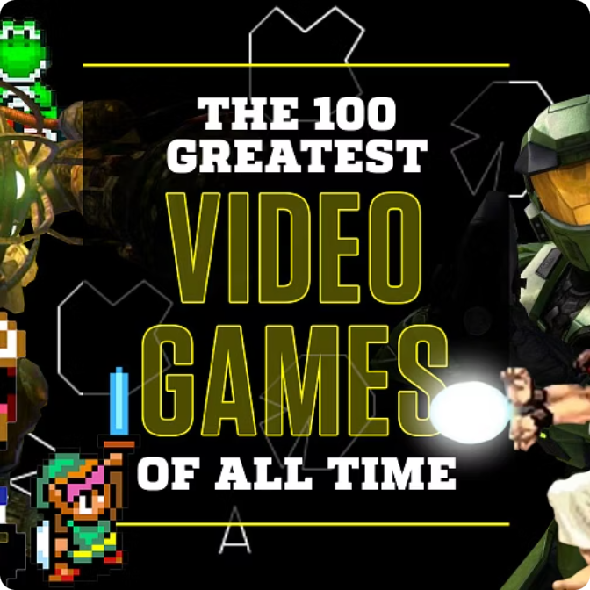
Ứng dụng Đồ họa trong Đời sống & Game
In ấn & Quảng cáo
Phim & Truyền hình
Trò chơi điện tử
Notes:
- In ấn & Quảng cáo: Từ các tạp chí lấp lánh đến các biển quảng cáo ấn tượng, đồ họa máy tính là trái tim của ngành truyền thông, thu hút sự chú ý của công chúng. - Phim & Truyền hình: Các siêu phẩm điện ảnh và chương trình truyền hình không thể thiếu đồ họa để tạo ra những thế giới kỳ ảo và hiệu ứng hình ảnh sống động. - Trò chơi điện tử: Trong nhiều thập kỷ, đồ họa đã là yếu tố then chốt, thậm chí định đoạt thành công của một tựa game. Dù người chơi ngày nay khắt khe hơn, đồ họa vẫn là trụ cột không thể thiếu, mang lại trải nghiệm thị giác tuyệt vời.

Slide 8
Đồ họa Game là gì?
Đồ họa game là quá trình sử dụng máy tính để tạo ra các hình ảnh trực quan sinh động, phục vụ cho trải nghiệm chơi game. Vai trò của nó không chỉ là trang trí, mà còn là yếu tố cốt lõi để truyền tải thông tin và tạo ra sự đắm chìm cho người chơi.
Vai trò: truyền tải thông tin và tạo ra sự đắm chìm (immersion) cho người xem
Ấn tượng thị giác đầu tiên: Hình ảnh là yếu tố đầu tiên thu hút người dùng, mạnh mẽ hơn cả cốt truyện hay lối chơi. Một "visual first impression" tốt có thể quyết định liệu người chơi có tiếp tục khám phá game hay không.
Đặc biệt quan trọng trong lĩnh vực quảng cáo và game
Notes:
Trong quảng cáo, một hình ảnh đẹp có thể truyền tải toàn bộ thông điệp. Trong game, hình ảnh không chỉ đẹp mà còn phải tương tác được, tạo ra một trải nghiệm đa chiều khiến game hấp dẫn hơn
Dẫn chứng trailer game/phim thường khoe đồ họa trước (Avatar/ BlackMyth Wukong)

Slide 9
Kết xuất ngoại tuyến và kết xuất thời gian thực
Kết xuất ngoại tuyến (Offline Rendering/Non real-time graphics) là quá trình tạo ra hình ảnh từ các mô hình máy tính mà không diễn ra trong thời gian thực
Kết xuất thời gian thực (Real-time Rendering) là quá trình tạo ra hình ảnh từ các mô hình máy tính với tốc độ cực nhanh, cho phép người dùng tương tác trực tiếp với môi trường đồ họa ngay lập tức
Notes:
Kết xuất ngọại tuyến: thuờng được ứng dụng trong phim ảnh truyền hình và ngành in ấn VD:Các bộ phim hoạt hình như Shrek 3, Finding Nemo, hay các hiệu ứng đặc biệt trong phim 300 và Sin City đều sử dụng kết xuất ngoại tuyến để đạt được chất lượng hình ảnh mong muốn
- Kết xuất thời gian thực: là nền tảng cốt lõi của ngành công nghiệp video game, nơi mà hình ảnh phải được tính toán và hiển thị gần như tức thời để phản hồi lại các hành động của người chơi

Slide 10
So sánh kết xuất ngoại tuyến và kết xuất thời gian thực
Kết xuất ngoại tuyến
Kết xuất thời gian thực
Mục tiêu: Chất lượng tối đa.
Mục tiêu: Tốc độ và phản hồi tức thì.
Thời gian: Mỗi khung hình có thể mất vài phút đến vài giờ để kết xuất (render), không yêu cầu thời gian thực.
Thời gian: Phải xử lý 30-60 khung hình/giây (FPS), tức là chỉ có 16.6 - 33.3 mili giây để vẽ toàn bộ cảnh vật.
Ứng dụng: Phim hoạt hình (Pixar, DreamWorks), hiệu ứng hình ảnh (VFX) trong phim điện ảnh.
Ứng dụng: Game, thực tế ảo (VR), thực tế tăng cường (AR).
Thách thức: Cân bằng giữa chất lượng hình ảnh và hiệu suất hệ thống.
Ví dụ: Shrek, Toy Story, Finding Nemo
Kết luận: Kết xuất ngoại tuyến luôn vượt trội kết xuất thời gian thực về độ chính xác và chi tiết do không bị ràng buộc bởi thời gian xử lý mỗi khung hình. Do đó, game thường phải tối ưu hóa và đôi khi hy sinh độ chính xác vật lý để đảm bảo tốc độ.
Notes:
Kết xuất thời gian thực: Bị giới hạn phần cứng
Thời gian xấp xỉ ~16 ms / frame → game phải tối ưu và hi sinh độ chính xác vật lý

Slide 11



ĐẶC THÙ CỦA ĐỒ HỌA TRONG GAME
Hoạt động thời gian thực
Chia sẻ tài nguyên
Luôn phải cân bằng
Tài nguyên hệ thống đồ họa phải được phân bổ thông minh cho AI, Physics, Audio, Network và các thành phần khác.
Không có game nào có thể đạt được chất lượng, hiệu năng và tính khả thi tối đa cùng một lúc. "Trade-off" là từ khóa cốt lõi trong lập trình đồ họa game.
Đồ họa phải được xử lý và hiển thị ngay lập tức để người chơi có thể tương tác liên tục.
Tư duy này giúp các nhà phát triển đưa ra quyết định sáng suốt để tạo ra trải nghiệm game tốt nhất trong giới hạn tài nguyên và thời gian.
Notes:
Trong lập trình đồ họa game, trade-off (sự đánh đổi) là một khái niệm cốt lõi dùng để chỉ việc cân bằng giữa các yếu tố đối nghịch nhau nhằm hoàn thiện dự án một cách tối ưu nhất trong điều kiện tài nguyên giới hạn.
Do đó: Không có game nào:
Đẹp nhất
Nhanh nhất
Chính xác nhất cùng lúc

Slide 12
Một số khái niệm trong Xử lý đồ họa

Slide 13
Bits và Bytes
Vai trò Cơ bản
Bit (Binary Digit)
Byte
Đồ họa máy tính về bản chất là việc thao tác trên các bit và byte, xây dựng nên thế giới ảo từ những đơn vị dữ liệu nhỏ nhất.
Đơn vị thông tin nhỏ nhất, chỉ nhận giá trị 0 hoặc 1. Nó tương ứng với các trạng thái logic như True/False hay On/Off.
Tập hợp 8 bits, là đơn vị cơ sở để biểu diễn các kiểu dữ liệu như ký tự, màu sắc, hay giá trị số.
1
Kiểu dữ liệu và Độ chính xác
2
Ứng dụng trong Game
3
Lưu ý Kỹ thuật: Endianness
Bits và Bytes quyết định độ sâu màu (Color Depth) và cách dữ liệu được lưu trữ trong bộ đệm (Frame Buffer).
Số lượng bit càng nhiều (8-bit: char, 16-bit: short, 32-bit: int, float) sẽ mang lại độ chính xác cao hơn, nhưng đổi lại tốn bộ nhớ và băng thông hơn.
Cần chú ý đến Endianness (Little-endian vs Big-endian) khi truyền dữ liệu đồ họa giữa các hệ thống khác nhau (PC vs Console) để tránh lỗi đọc/ghi dữ liệu.

Slide 14
Biểu diễn số và Hệ cơ số
3.1. Hệ Nhị phân (Base-2)
3.2. Hệ Thập lục phân (Hexadecimal)
Máy tính sử dụng hệ nhị phân làm ngôn ngữ cơ bản.
Hệ thập lục phân được dùng để biểu diễn các giá trị phức tạp một cách gọn gàng hơn:
Mỗi bit đại diện cho một lũy thừa của 2, tạo nên các giá trị số.
Biểu diễn màu sắc: Ví dụ, màu trắng là 0xFFFFFF, đen là 0x000000.
Ví dụ: 8 bit có thể biểu diễn 2⁸ = 256 giá trị khác nhau (từ 0 đến 255).
Địa chỉ bộ nhớ: Giúp lập trình viên dễ dàng làm việc với các vùng nhớ.
Hexadecimal dễ đọc hơn nhị phân, đặc biệt khi làm việc với các giá trị lớn.
Ví dụ: 0xFF trong hệ thập lục phân tương đương với 255 trong hệ thập phân.

Slide 15


Cấu trúc Màu sắc và Pixel
Pixel (Picture Element)
Là phần tử nhỏ nhất cấu tạo nên một hình ảnh kỹ thuật số trên màn hình.
Hệ màu RGB
Màn hình hiển thị màu sắc bằng cách cộng ánh sáng Đỏ (Red), Xanh lá (Green), và Xanh dương (Blue).
Các cách Biểu diễn dữ liệu màu
8-bit (LDR)
32-bit (RGBA)
Floating Point (HDR)
Giới hạn giá trị màu từ 0-255 cho mỗi kênh (ví dụ: unsigned char), phổ biến trong đồ họa truyền thống.
Chuẩn phổ biến trong game hiện nay, bao gồm R, G, B và kênh Alpha (A) để quy định độ trong suốt.
Sử dụng số thực để lưu trữ dải màu rộng hơn, cho phép tái tạo ánh sáng chân thực hơn (High Dynamic Range).

Slide 16

LDR và HDR – Dải động Màu sắc
LDR (Low Dynamic Range)
HDR (High Dynamic Range)
Giá trị màu bị giới hạn, thường từ 0-255 cho mỗi kênh.
Giá trị màu vượt quá 0–1 hoặc 0–255, sử dụng số thực để lưu trữ nhiều thông tin ánh sáng hơn.
Phổ biến trong game cũ và các ứng dụng đồ họa truyền thống.
Cho phép tái tạo ánh sáng chân thực hơn và các hiệu ứng như bloom, tone mapping.
Hạn chế: Khi có ánh sáng mạnh (như mặt trời), vùng sáng có thể bị "cháy sáng", mất chi tiết.
Là nền tảng cho đồ họa hiện đại, mang lại trải nghiệm hình ảnh sống động và giàu chi tiết.
Ví dụ minh họa
Cảnh có mặt trời: LDR dễ bị cháy sáng, trong khi HDR có thể giữ lại chi tiết ở cả vùng sáng và tối.
HDR có làm game “nặng” hơn không?
Có, nhưng giá trị nó mang lại là rất lớn. HDR cần thêm tài nguyên để xử lý các thuật toán tone mapping và post-processing phức tạp, nhưng không tự động làm game đẹp hơn nếu thiếu các bước xử lý hậu kỳ này.
Notes:
Đây là cầu nối quan trọng để chuyển tiếp sang các chủ đề về lighting và shading trong đồ họa game hiện đại.

Slide 17
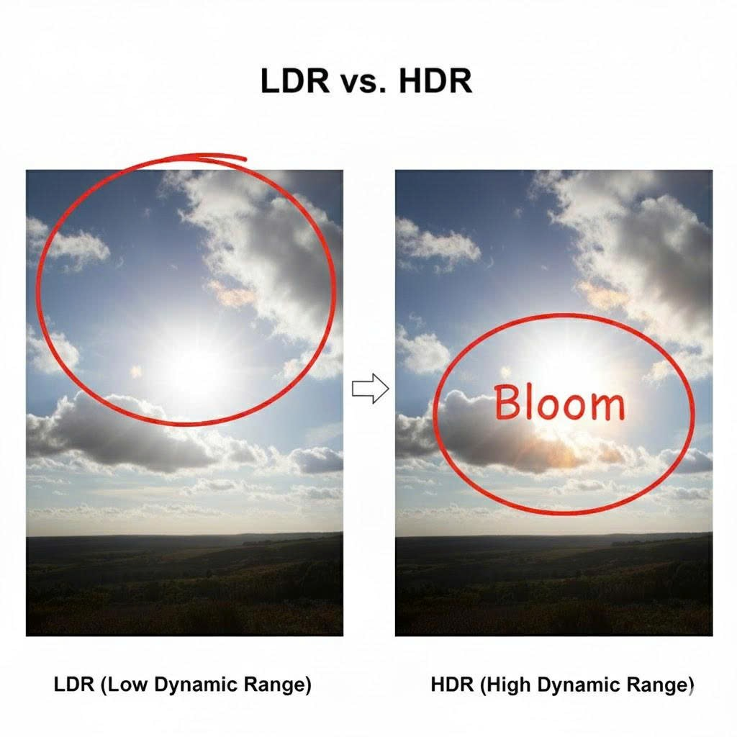
LDR và HDR – Dải động Màu sắc

Slide 18

Primitives – Đơn vị Hình học Cơ bản
Primitives là các hình dạng cơ bản nhất mà GPU có thể render, dùng để xây dựng mọi mô hình 3D phức tạp.
Point (Điểm)
Line (Đường)
Polygon (Đa giác)
Triangle (Tam giác)
Đơn vị hình học đơn giản nhất, không có kích thước.
Kết nối hai điểm, có chiều dài nhưng không có chiều rộng.
Một hình phẳng được tạo thành từ ba hoặc nhiều đoạn thẳng khép kín. Tam giác là một loại polygon.
Loại polygon đơn giản nhất và được sử dụng rộng rãi nhất trong đồ họa 3D.
Ví dụ minh họa
Một mô hình 3D phức tạp thực chất là một tập hợp các tam giác nhỏ.
Wireframe (khung dây) của một vật thể cho thấy cấu trúc tam giác cơ bản.
❓ Vì sao tam giác được dùng nhiều nhất trong đồ họa game?
Luôn đồng phẳng: Ba điểm luôn tạo thành một mặt phẳng duy nhất, giúp tính toán và render dễ dàng.
Dễ nội suy: Đơn giản để tính toán các giá trị màu, ánh sáng, và texture trên bề mặt.
GPU xử lý nhanh: Các GPU hiện đại được tối ưu hóa để xử lý hàng tỷ tam giác mỗi giây, đảm bảo hiệu suất cao.
Tam giác hóa: Mọi polygon (đa giác) đều có thể được chia nhỏ thành các tam giác (tam giác hóa).

Slide 19
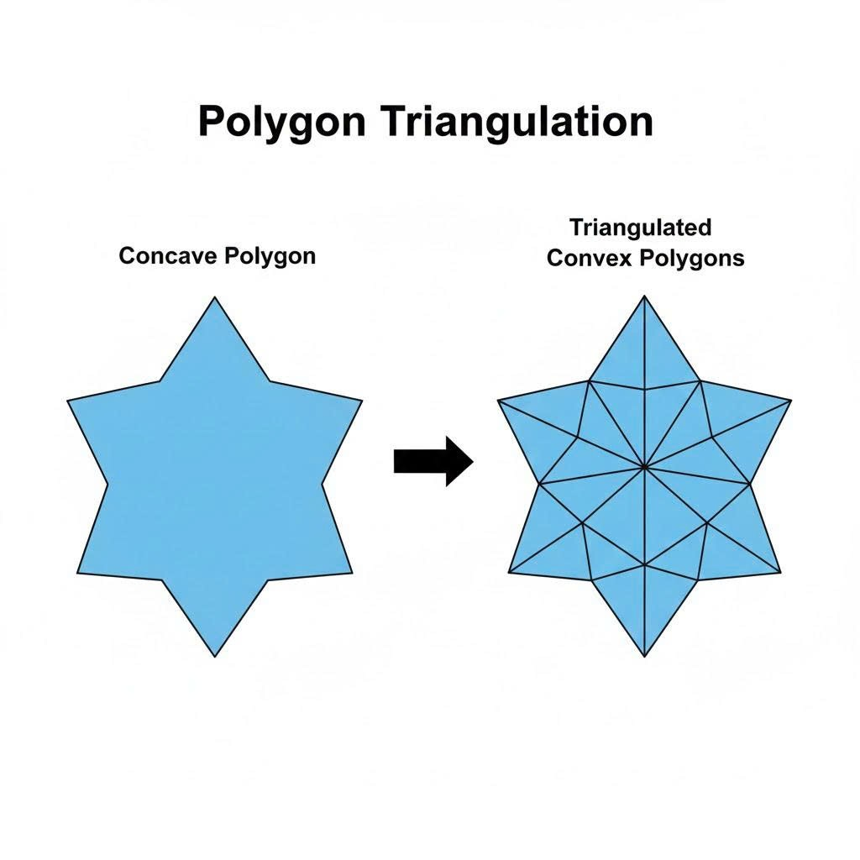

Convex vs Concave Polygons
Convex (Đa giác Lồi)
Mọi góc bên trong đều nhỏ hơn 180 độ.
Tất cả các đỉnh của đa giác đều nằm ở một phía của bất kỳ cạnh nào.
Đặc biệt dễ xử lý trong đồ họa máy tính, là dạng lý tưởng cho GPU.
Concave (Đa giác Lõm)
Có ít nhất một góc bên trong lớn hơn 180 độ.
Có ít nhất một cạnh mà khi kéo dài, nó sẽ cắt qua phần còn lại của đa giác.
Khó xử lý trực tiếp bởi GPU, cần phải được "tam giác hóa" hoặc chia nhỏ.
❓ GPU có xử lý trực tiếp polygon lõm không?
Không, GPU không thích đa giác lõm. Các thuật toán đồ họa thường yêu cầu các hình học lồi để tối ưu tính toán. Vì vậy, giải pháp là luôn chia nhỏ đa giác lõm thành các tam giác nhỏ hơn. Đây là lý do tại sao các model khi import vào engine game thường đã được tam giác hóa sẵn.
Notes:
Ví dụ minh họa & Giải pháp:
Một đa giác lõm có thể được chuyển đổi thành nhiều tam giác lồi nhỏ hơn thông qua quá trình tam giác hóa.
Các mô hình 3D phức tạp thường sử dụng các hình học phổ biến như Box, Sphere, Plane, hoặc các Mesh phức tạp được import từ file OBJ.

Slide 20



Mesh – Biểu diễn Mô hình 3D
Mesh là tập hợp các tam giác (hoặc các primitive khác) kết nối với nhau, tạo thành hình dạng của một vật thể 3D.
Tập hợp Tam giác
Vertices (Đỉnh)
Indices (Chỉ số)
Một Mesh được định nghĩa bởi một tập hợp các tam giác, mỗi tam giác lại được tạo thành từ ba đỉnh (Vertices).
Các điểm trong không gian 3D xác định vị trí của các góc của tam giác.
Một danh sách các chỉ số trỏ đến các đỉnh, giúp GPU biết cách kết nối các đỉnh để tạo thành tam giác, tiết kiệm bộ nhớ.
Ví dụ minh họa
Một nhân vật game phức tạp có thể bao gồm hàng nghìn đến hàng triệu tam giác.
LOD (Level of Detail) là kỹ thuật tạo ra nhiều phiên bản của cùng một mesh với mức độ chi tiết khác nhau.
❓ Vì sao cần nhiều mức LOD cho một mesh?
Giảm tải GPU: Các vật thể ở xa người chơi không cần nhiều chi tiết, giúp giảm số lượng tam giác mà GPU phải xử lý.
Giữ FPS ổn định: Bằng cách chỉ render chi tiết cần thiết, game có thể duy trì khung hình/giây (FPS) cao hơn.
Game AAA: Các tựa game AAA hiện đại phụ thuộc rất nhiều vào kỹ thuật LOD để đạt được đồ họa chân thực mà vẫn giữ được hiệu suất.

Slide 21





Vertex – Điểm có Dữ liệu
Trong đồ họa 3D, một Vertex không chỉ là một điểm trong không gian mà còn mang theo nhiều thông tin quan trọng khác.
Position (Vị trí)
Normal (Pháp tuyến)
Tọa độ (X, Y, Z) của đỉnh trong không gian 3D.
1
2
Vector chỉ hướng vuông góc với bề mặt tại đỉnh, quyết định cách ánh sáng tương tác với vật thể.
4
3
Texture Coordinate
Color (Màu sắc)
Tọa độ (U, V) chỉ ra cách texture (kết cấu) sẽ được ánh xạ
lên bề mặt vật thể.
Màu sắc riêng biệt được gán cho đỉnh, có thể được nội suy giữa các đỉnh.
❓ Nếu thiếu normal, điều gì xảy ra?
Nếu thiếu thông tin normal, vật thể sẽ không thể phản ứng đúng với ánh sáng, dẫn đến bề mặt trông phẳng lì, không có chiều sâu và không chân thực.
Vertex là đầu vào chính của vertex shader, nơi các thuộc tính của đỉnh được xử lý.
Mỗi thuộc tính thêm vào cho vertex sẽ làm tăng bộ nhớ và băng thông cần thiết.
Đây là một trade-off quan trọng giữa chất lượng hình ảnh và hiệu suất.

Slide 22
INDEX BUFFER & HIỆU QUẢ BỘ NHỚ
Index Buffer là một kỹ thuật tối ưu hóa quan trọng trong đồ họa máy tính, giúp quản lý và tái sử dụng dữ liệu đỉnh (vertex data) một cách hiệu quả.
1
2
3
Tái Sử Dụng Vertex
Giảm Trùng Lặp Dữ Liệu
Tăng Hiệu Năng
Index buffer cho phép bạn định nghĩa các đỉnh một lần và tái sử dụng chúng nhiều lần bằng cách tham chiếu đến chỉ mục của chúng, thay vì lưu trữ trùng lặp dữ liệu đỉnh.
Bằng cách sử dụng chỉ mục, lượng dữ liệu cần truyền đến GPU giảm đáng kể, đặc biệt với các mô hình phức tạp có nhiều mặt chia sẻ chung các đỉnh.
Giảm trùng lặp dữ liệu không chỉ tiết kiệm bộ nhớ RAM mà còn cải thiện hiệu quả bộ nhớ cache (giảm cache miss), giúp quá trình render nhanh hơn.
Ví Dụ Minh Họa:
Một hình vuông có thể được tạo từ 4 đỉnh và 6 chỉ mục (2 tam giác). Nếu không dùng index buffer, bạn sẽ cần 6 đỉnh độc lập, dẫn đến 2 đỉnh bị trùng lặp dữ liệu.
Câu Hỏi Thảo Luận:
❓ Khi nào không nên dùng index buffer?

Slide 23
Đồ Họa 2D
Đồ họa 2D là nền tảng của nhiều tựa game kinh điển và vẫn giữ vững vị thế trong ngành công nghiệp game hiện đại. Nó tập trung vào việc tạo ra hình ảnh trên một mặt phẳng, mang lại phong cách nghệ thuật độc đáo và trải nghiệm chơi game riêng biệt.
Đặc Điểm Đồ Họa 2D
Làm việc trong không gian 2 chiều (chiều rộng và chiều cao).
Không có chiều sâu thật sự, các đối tượng được sắp xếp theo lớp để tạo cảm giác gần/xa.
Phổ Biến Trong:
Phù Hợp Cho:
Game cổ điển (ví dụ: Super Mario Bros., Pac-Man)
Người chơi phổ thông, dễ tiếp cận
Game casual và di động (ví dụ: Candy Crush, Flappy Bird)
Các nhóm phát triển nhỏ và độc lập
Giao diện người dùng (UI), HUD (Head-Up Display), menu, hiệu ứng hạt (particle effects)
Sinh viên và người mới bắt đầu học đồ họa game

Slide 24



Khái niệm về Sprite
Sprite là một khái niệm trung tâm trong đồ họa 2D, đóng vai trò là các hình ảnh đại diện cho nhân vật, vật thể hoặc hiệu ứng trong game. Sprite giúp game 2D trở nên sống động và tương tác.
Đại Diện Nhân Vật
Vật Thể & Môi Trường
Linh Hoạt Biến Đổi
Sprite thường được dùng để hiển thị các nhân vật chính và phụ, với nhiều tư thế và hoạt ảnh khác nhau.
Các vật phẩm, chướng ngại vật, hoặc các yếu tố môi trường tĩnh và động cũng được tạo từ sprite.
Sprite có thể được di chuyển, thay đổi kích thước (scale) và xoay (rotate) để tạo ra các hiệu ứng hình ảnh và tương tác đa dạng trong game.
Ví Dụ Game Nổi Bật:
Geometry Wars: Một game bắn súng arcade cổ điển sử dụng đồ họa 2D vector với các hiệu ứng ánh sáng rực rỡ.
Super Paper Mario: Một ví dụ tuyệt vời về sự kết hợp độc đáo giữa đồ họa 2D và 3D, nơi các nhân vật 2D tồn tại trong môi trường 3D.
Notes:
Sprite được cho là Linh Hồn Của Đồ Họa 2D

Slide 25
Tile và Background
Kỹ thuật Tile và Background là nền tảng cho việc xây dựng môi trường trong game 2D, giúp tối ưu hóa tài nguyên và tạo ra những thế giới rộng lớn một cách hiệu quả.
Sử dụng ảnh lặp (tiles): Các mảnh hình ảnh nhỏ (tiles) được sắp xếp cạnh nhau để tạo thành các cấu trúc lớn hơn như tường, sàn nhà, hoặc địa hình.
Tiết kiệm bộ nhớ: Thay vì vẽ toàn bộ background dưới dạng một hình ảnh lớn, việc tái sử dụng các tiles nhỏ giúp giảm đáng kể lượng bộ nhớ cần thiết.
Phổ biến trong game cổ điển và casual: Kỹ thuật này đã được sử dụng rộng rãi trong các game NES, SNES và vẫn rất hữu ích cho các game indie và di động hiện đại.
“Không phải game đơn giản thì là 2D, và không phải game 2D thì đơn giản.”
Notes:
Tile và Background: Xây Dựng Thế Giới 2D
Câu nói này nhấn mạnh rằng đồ họa 2D không đồng nghĩa với gameplay đơn giản. Nhiều game 2D có chiều sâu chiến thuật và câu chuyện phức tạp, chứng minh rằng sự lựa chọn đồ họa không quyết định đến độ phức tạp của trải nghiệm.

Slide 26
Đồ Họa 3D
Đồ họa 3D đã cách mạng hóa ngành công nghiệp game, mang đến những trải nghiệm hình ảnh sống động, chân thực và khả năng tương tác sâu sắc mà đồ họa 2D khó lòng sánh được. Từ những tựa game bắn súng góc nhìn thứ nhất đến các thế giới mở rộng lớn, 3D graphics đã định hình lại cách chúng ta chơi và trải nghiệm game.
Không Gian 3D
Sử dụng các mô hình toán học trong không gian 3 chiều: Các vật thể được xây dựng từ lưới đa giác (polygon mesh) trong hệ tọa độ X, Y, Z, cho phép biểu diễn các đối tượng với chiều sâu và khối lượng.
Cho phép người chơi thay đổi góc nhìn tự do: Khả năng xoay camera, di chuyển trong môi trường 3D mang lại cảm giác nhập vai và kiểm soát cao hơn.
Tạo ra sự chân thực nhờ ánh sáng và đổ bóng động: Hệ thống chiếu sáng và đổ bóng phức tạp mô phỏng thế giới thực, tăng tính thẩm mỹ
và độ tin cậy của hình ảnh.
Vai Trò Của 3D Graphics:
Tăng Tính Chân Thực
Tương Tác Phức Tạp
Ánh sáng toàn cục (Global Illumination), bóng đổ mềm (Soft Shadows), phản xạ (Reflections) và hoạt ảnh (Animations) phức tạp giúp thế giới game trở nên sống động như thật.
Hỗ trợ mô phỏng vật lý chân thực, AI nâng cao, và cho phép thiết kế các không gian ba chiều rộng lớn, mở ra khả năng gameplay đa dạng.
Các Thể Loại Thúc Đẩy Công Nghệ Đồ Họa:
Các game First-Person Shooter (FPS) như Quake, Half-Life, Halo, Crysis luôn là những người tiên phong trong việc đẩy giới hạn đồ họa, từ đó sản sinh ra nhiều game engine nổi tiếng như Quake Engine, Unreal Engine, CryEngine. Nhờ đó, đồ họa 3D đã giúp game cạnh tranh trực tiếp với điện ảnh về quy mô và doanh thu.

Slide 27
Z-Buffer (Depth Buffer): Mắt Xích Quan Trọng Của Render 3D
Z-buffer, hay còn gọi là Depth Buffer, là một thành phần không thể thiếu trong quá trình rasterization của đồ họa 3D, giúp xác định đúng thứ tự hiển thị của các pixel trên màn hình.
Lưu trữ Độ Sâu của Mỗi Pixel
Xác Định Pixel Nào Ở Trước
Xác Định Pixel Nào Bị Che Khuất
Z-buffer là một mảng lưu trữ giá trị độ sâu (Z-value) của pixel gần nhất đã được render tại mỗi vị trí trên màn hình. Giá trị này thường đại diện cho khoảng cách từ camera đến pixel đó.
Khi một pixel mới được vẽ, hệ thống sẽ so sánh độ sâu của nó với giá trị trong Z-buffer. Nếu pixel mới gần camera hơn, nó sẽ được vẽ lên và giá trị Z-buffer sẽ được cập nhật.
Ngược lại, nếu pixel mới xa hơn hoặc bằng độ sâu của pixel đã có trong Z-buffer, nó sẽ bị bỏ qua (không vẽ), đảm bảo các vật thể ở phía trước che khuất đúng các vật thể ở phía sau.
Cực Kỳ Quan Trọng trong Rasterization
Không có Z-buffer, các vật thể sẽ được vẽ theo thứ tự ngẫu nhiên hoặc theo thứ tự vẽ, dẫn đến lỗi hiển thị gọi là "Z-fighting" hoặc "painter's algorithm" không chính xác.

Slide 28
Vector: Khái Niệm Trung Tâm Của Đồ Họa
Vector là một công cụ toán học cơ bản và mạnh mẽ, biểu diễn các đại lượng có cả hướng và độ lớn. Mọi thứ từ chuyển động của nhân vật đến cách ánh sáng tương tác với vật thể đều được mô tả bằng vector.
Vector Biểu Diễn
Ứng Dụng Đa Dạng
Hướng: Vector cho biết đối tượng đang di chuyển theo hướng nào, ánh sáng đang chiếu từ đâu, hoặc bề mặt đang quay mặt về đâu.
Chuyển động: Vector vận tốc, vector gia tốc định nghĩa cách vật thể di chuyển.
Ánh sáng: Vector ánh sáng chỉ hướng nguồn sáng, vector pháp tuyến (normal vector) của bề mặt chỉ hướng bề mặt.
Độ Lớn: Vector cũng cho biết cường độ của đại lượng đó, ví dụ: tốc độ di chuyển, cường độ ánh sáng.
Pháp tuyến (Normal): Vector vuông góc với bề mặt, quan trọng để tính toán ánh sáng và đổ bóng chính xác.
Ví Dụ Minh Họa:
Vector vận tốc: Chỉ hướng và tốc độ di chuyển của một viên đạn.
Vector ánh sáng chiếu vào bề mặt: Xác định góc giữa nguồn sáng và bề mặt, từ đó tính toán mức độ sáng của bề mặt đó.
Notes:
Vector được coi là Trung Tâm Của Đồ Họa

Slide 29
Phép Toán Vector – Dot Product
Dot product (tích vô hướng) là một phép toán cơ bản trong đại số tuyến tính, có ứng dụng cực kỳ quan trọng trong đồ họa máy tính, đặc biệt là trong việc tính toán ánh sáng và đổ bóng.
Đo Góc Giữa Hai Vector
Kết Quả Biểu Thị Hướng
Dot product của hai vector cho biết mức độ "cùng hướng" của chúng. Giá trị này liên quan trực tiếp đến cosin của góc tạo bởi hai vector đó.
Lớn (gần 1): Hai vector gần như cùng hướng (góc nhỏ).
0: Hai vector vuông góc với nhau (góc 90 độ).
Nhỏ (gần -1): Hai vector gần như ngược hướng (góc lớn, gần 180 độ).
Ví Dụ Minh Họa Ánh Sáng:
Ánh sáng chiếu vuông góc: Khi vector pháp tuyến của bề mặt cùng hướng với vector ánh sáng, dot product sẽ lớn nhất (gần 1), bề mặt sẽ nhận được nhiều ánh sáng nhất và sáng nhất.
Góc càng lệch: Khi góc giữa vector pháp tuyến và vector ánh sáng càng lớn, dot product càng nhỏ, bề mặt sẽ nhận ít ánh sáng hơn và trở nên tối hơn.
Notes:
Phép Toán Vector – Dot Product được dung để
Đo Lường Sự Tương Đồng

Slide 30
Phép Toán Vector – Cross Product: Tạo Ra Hướng Thứ Ba
Cross product (tích có hướng) là một phép toán vector quan trọng khác, cho phép chúng ta tạo ra một vector thứ ba vuông góc với hai vector đầu vào. Điều này có ý nghĩa to lớn trong đồ họa 3D để xác định hướng pháp tuyến của bề mặt và các kỹ thuật tối ưu hóa hiển thị.
01
02
03
Tạo Vector Vuông Góc
Ứng Dụng Tính Normal
Xác Định Hướng Mặt (Face Orientation)
Kết quả của cross product giữa hai vector là một vector mới vuông góc với cả hai vector gốc, tuân theo quy tắc bàn tay phải.
Trong đồ họa 3D, chúng ta thường dùng cross product của hai cạnh bất kỳ của một tam giác để tìm vector pháp tuyến (normal) của tam giác đó. Vector pháp tuyến chỉ hướng "bên ngoài" của bề mặt, rất cần thiết cho việc tính toán ánh sáng.
Dựa vào hướng của vector pháp tuyến, chúng ta có thể biết được bề mặt đang "quay mặt" về phía camera hay quay lưng lại. Điều này được sử dụng trong kỹ thuật back-face culling để không render các mặt không nhìn thấy, tiết kiệm hiệu năng.
Ví Dụ Minh Họa:
Hai cạnh tam giác → normal: Lấy cross product của vector từ đỉnh A đến B và vector từ đỉnh A đến C để có được normal của tam giác ABC.
Back-face culling: Nếu normal của một mặt quay ra xa camera, mặt đó sẽ không được vẽ.
Notes:
Phép Toán Vector – Cross Product được dùng để Tạo Ra Hướng Thứ Ba

Slide 31

Ray: Đường Thẳng Có Hướng
Ray là một khái niệm đơn giản nhưng vô cùng mạnh mẽ trong đồ họa máy tính và phát triển game. Nó đại diện cho một đường thẳng bắt đầu từ một điểm cố định và kéo dài vô hạn theo một hướng cụ thể.
Ray = Điểm + Hướng
Ứng Dụng: Ray Tracing
Ứng Dụng: Collision Detection
Một ray được định nghĩa bởi một điểm gốc (origin) và một vector hướng (direction). Điểm gốc là nơi ray bắt đầu, và vector hướng xác định đường đi của nó.
Trong kỹ thuật ray tracing, hàng triệu ray được bắn từ camera vào cảnh để mô phỏng đường đi của ánh sáng, tạo ra hình ảnh siêu thực với phản xạ, khúc xạ và bóng đổ chính xác.
Ray casting được dùng để kiểm tra va chạm. Ví dụ, một ray có thể được bắn từ súng để xem nó có va chạm với đối tượng nào không.
Ứng Dụng: Visibility Test
Ray giúp xác định khả năng nhìn thấy (line of sight) giữa hai điểm. Nó có thể được sử dụng để kiểm tra xem một vật thể có bị vật thể
khác che khuất hay không.
Ví dụ minh họa
Click chuột → bắn ray: Khi người dùng click chuột vào màn hình, một ray được bắn từ vị trí camera qua điểm click để xác định đối tượng nào đang được chọn.
Ray va chạm vật thể: Ray này sẽ tính toán điểm giao cắt đầu tiên với một vật thể trong thế giới 3D, trả về thông tin về vật thể đó và vị trí va chạm.
❓ Ray khác gì vector?
Câu Hỏi Thảo Luận
Ray = vector + điểm xuất phát. Rất quan trọng cho tương tác và gameplay logic.

Slide 32
PLANE & FRUSTUM – KHÔNG GIAN NHÌN
Trong đồ họa máy tính, việc xác định những gì người chơi nhìn thấy là rất quan trọng để tối ưu hóa hiệu suất và nâng cao trải nghiệm hình ảnh.
1
2
Plane (Mặt phẳng)
Frustum (Vùng nhìn camera)
Là mặt phẳng trong không gian 3D, dùng để cắt (clipping) và phát hiện va chạm.
Là vùng không gian hình chóp cụt mà camera có thể nhìn thấy. Được sử dụng trong Frustum Culling để tối ưu hiệu năng.
Culling là kỹ thuật loại bỏ các vật thể không nằm trong vùng nhìn hoặc bị che khuất để giảm thiểu số lượng đối tượng cần render, từ đó tăng tốc độ khung hình (FPS).
❓ Vì sao frustum culling giúp tăng FPS?
Frustum culling giúp tăng FPS bằng cách không render những gì không nhìn thấy. Đây là một phương pháp tối ưu "rẻ mà hiệu quả" vì nó giảm tải cho GPU.

Slide 33
TRANSFORMATIONS – BIẾN ĐỔI HÌNH HỌC
Biến đổi hình học là nền tảng của mọi hoạt động đồ họa, từ việc di chuyển nhân vật đến điều khiển camera.
Translation (Tịnh tiến)
Rotation (Xoay)
Scaling (Co giãn)
Di chuyển đối tượng từ vị trí này sang vị trí khác.
Xoay đối tượng quanh một trục hoặc điểm cụ thể.
Thay đổi kích thước của đối tượng, làm to hoặc nhỏ đi.
Những biến đổi này được áp dụng cho cả đối tượng 2D và 3D, ví dụ như nhân vật di chuyển trong game hoặc vật thể xoay quanh trục của nó.
❓ Vì sao cần phân biệt các loại biến đổi?
Việc phân biệt các loại biến đổi là cần thiết vì chúng là cơ sở của animation và điều khiển camera. Mọi engine đồ họa đều xoay quanh các phép biến đổi này.

Slide 34
MA TRẬN 4x4 TRONG ĐỒ HỌA
Ma trận 4x4 là một công cụ mạnh mẽ trong đồ họa máy tính, cho phép chúng ta thực hiện và kết hợp nhiều phép biến đổi hình học một cách hiệu quả.
Kết hợp nhiều biến đổi: Một ma trận 4x4 có thể biểu diễn đồng thời các phép tịnh tiến, xoay và co giãn. Điều này cho phép thực hiện một chuỗi các biến đổi (ví dụ: Scale → Rotate → Translate) bằng cách nhân các ma trận biến đổi với nhau.
Biểu diễn nhất quán: Nó cung cấp một cách thống nhất để xử lý tất cả các loại biến đổi affine, bao gồm cả phép chiếu phối cảnh.
VÍ DỤ
Khi một đối tượng trong thế giới ảo có vị trí, hướng và kích thước, tất cả đều có thể được lưu trữ trong một "world matrix" 4x4.
❓ Vì sao không dùng ma trận 3x3 cho 3D?
Ma trận 4x4 cho phép biến đổi affine và sử dụng tọa độ đồng nhất (homogeneous coordinates), điều mà ma trận 3x3 không thể làm được với phép tịnh tiến. Hơn nữa, GPU được tối ưu hóa đặc biệt cho các phép nhân ma trận 4x4.

Slide 35
QUATERNION – BIỂU DIỄN PHÉP QUAY
Quaternion là một công cụ toán học tiên tiến được sử dụng rộng rãi trong đồ họa máy tính để biểu diễn các phép quay, đặc biệt trong các hệ thống camera và animation phức tạp.
Tránh lỗi Gimbal Lock
Quay mượt mà
Không giống như các góc Euler (Euler angles), quaternion không gặp phải vấn đề gimbal lock, một hiện tượng mất đi một bậc tự do khi hai trục quay trùng nhau.
Quaternion giúp thực hiện các phép nội suy quay một cách mượt mà và tự nhiên hơn, điều này rất quan trọng cho animation và điều khiển camera.
Các ứng dụng tiêu biểu bao gồm camera xoay tự do trong game hoặc nhân vật thực hiện các chuyển động quay liên tục mà không bị giật hoặc lỗi.
❓ Vì sao không dùng Euler angle cho mọi trường hợp?
Euler angle dễ hiểu nhưng lại dễ gặp gimbal lock và khó nội suy mượt mà. Quaternion tuy khó hiểu hơn nhưng lại rất mạnh mẽ và ổn định, do đó các engine nội bộ thường dùng quaternion và chỉ hiển thị Euler cho nhà phát triển.

Slide 36
VIỆN CÔNG NGHỆ THÔNG TIN VÀ TRUYỀN THÔNG CDIT

